Slide 1
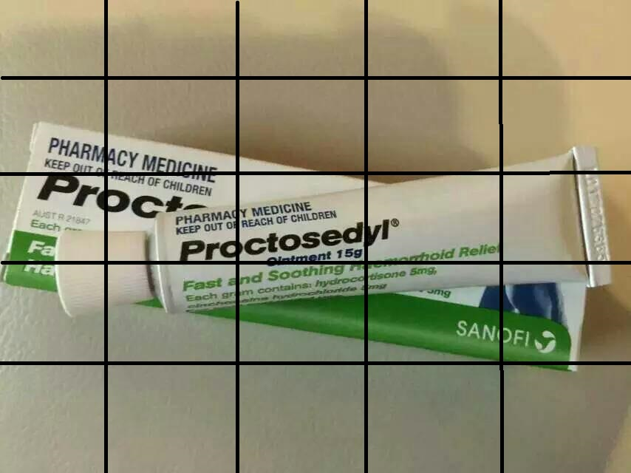
harmful
Conv
3*3
MV2
MV2
MV2
MV2
Conv
1*1
Global
Pool
FC
kitchen
other
第一部分
第三部分
recyclable
MobileVit
Block
MV2
MobileVit
Block
MV2
MobileVit
Block
第二部分

Slide 2
x
Conv
n*n
Y
Transform
Conv
n*n
d
d
Conv
1*1
H
d
d
Conv
1*1
融合
P
P
H
w
N
N
w
unfold
fold

